Slide 1
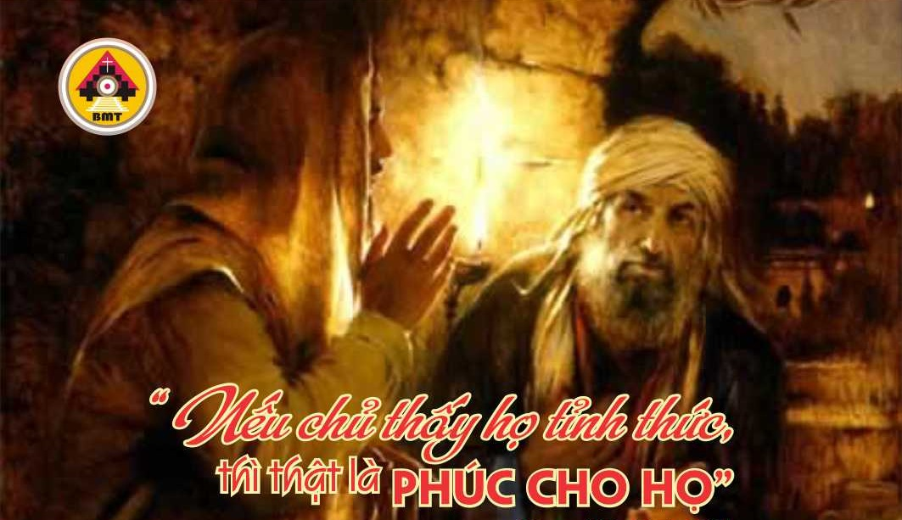

THỨ BA TUẦN XXIX THƯỜNG NIÊN C

Slide 2

Lạy Chúa, tôi kêu van Ngài, bởi Ngài nhậm lời tôi, xin ghé tai về bên tôi, xin nghe rõ tiếng tôi. Lạy Chúa, xin gìn giữ tôi như con ngươi mắt Chúa, xin che chở tôi trong bóng cánh của Ngài.
Ca nhập lễ

Slide 3

Bài Đọc 1: Rm 5, 12. 15b. 17-19. 20b-21
“Nếu bởi tội của một người mà sự chết đã thống trị, thì càng được thống trị hơn nữa trong sự sống do một Người”.
Trích thư Thánh Phaolô Tông đồ gửi tín hữu Rôma.

Slide 4
Ðáp: Lạy Chúa, này con xin đến để thực thi ý Chúa
Đáp Ca:
Tv 39, 7-8a. 8b-9. 10. 17

Slide 5
Alleluia, alleluia! – Chúa phán: “Lời Cha là chân lý; xin hãy thánh hoá chúng trong sự thật”. – Alleluia.
Alleluia: Ga 17, 17b và a

Slide 6
Phúc Âm: Lc 12, 35-38

Slide 7


Slide 8
Kìa Chúa để mắt coi những kẻ kính sợ Người, và nhìn xem những ai cậy trông ân sủng của Người, để cứu gỡ họ khỏi tay thần chết, và nuôi dưỡng họ trong cảnh cơ hàn.
Ca hiệp lễ

Slide 9
Ca Kết Lễ

Slide 10
THỨ BA TUẦN XXIX THƯỜNG NIÊN C

